Slide 1
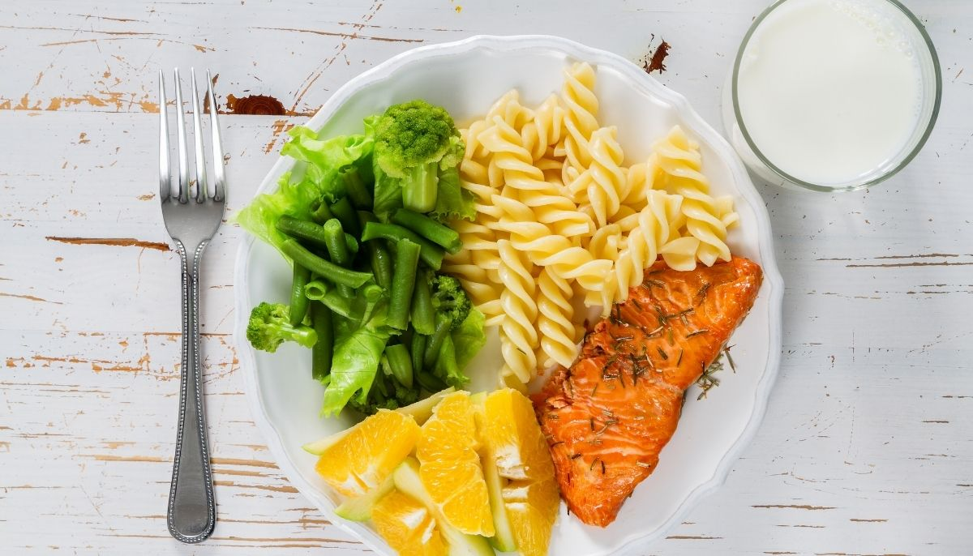
CONTROL DE PORCIONES
Un Modulo de Entrenamiento de Salud de TSSC
Notes:
Opciones de preguntas abiertas para comenzar modulo
Porque conocer acerca del tema de porciones?
Que significa porciones de alimentos?

Slide 2
Hablemos de como le ha ido con su plan de accion desde la ultima vez que nos vimos

Slide 3
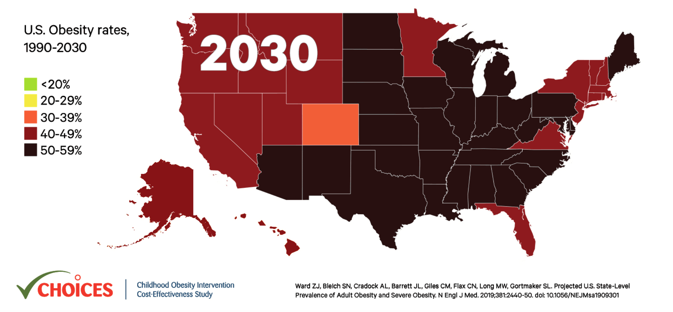
Sabias que ?
Casi la Mitad de los Americanos tendran Obesidad para el año 2030
Notes:
Treating obesity includes making changes to diet and incorporating regular exercise into ones daily routine. By making these changes, you reduce the risk of developing serious health conditions, such as high blood pressure, high cholesterol, diabetes, heart disease, stroke and cancer.

Slide 4
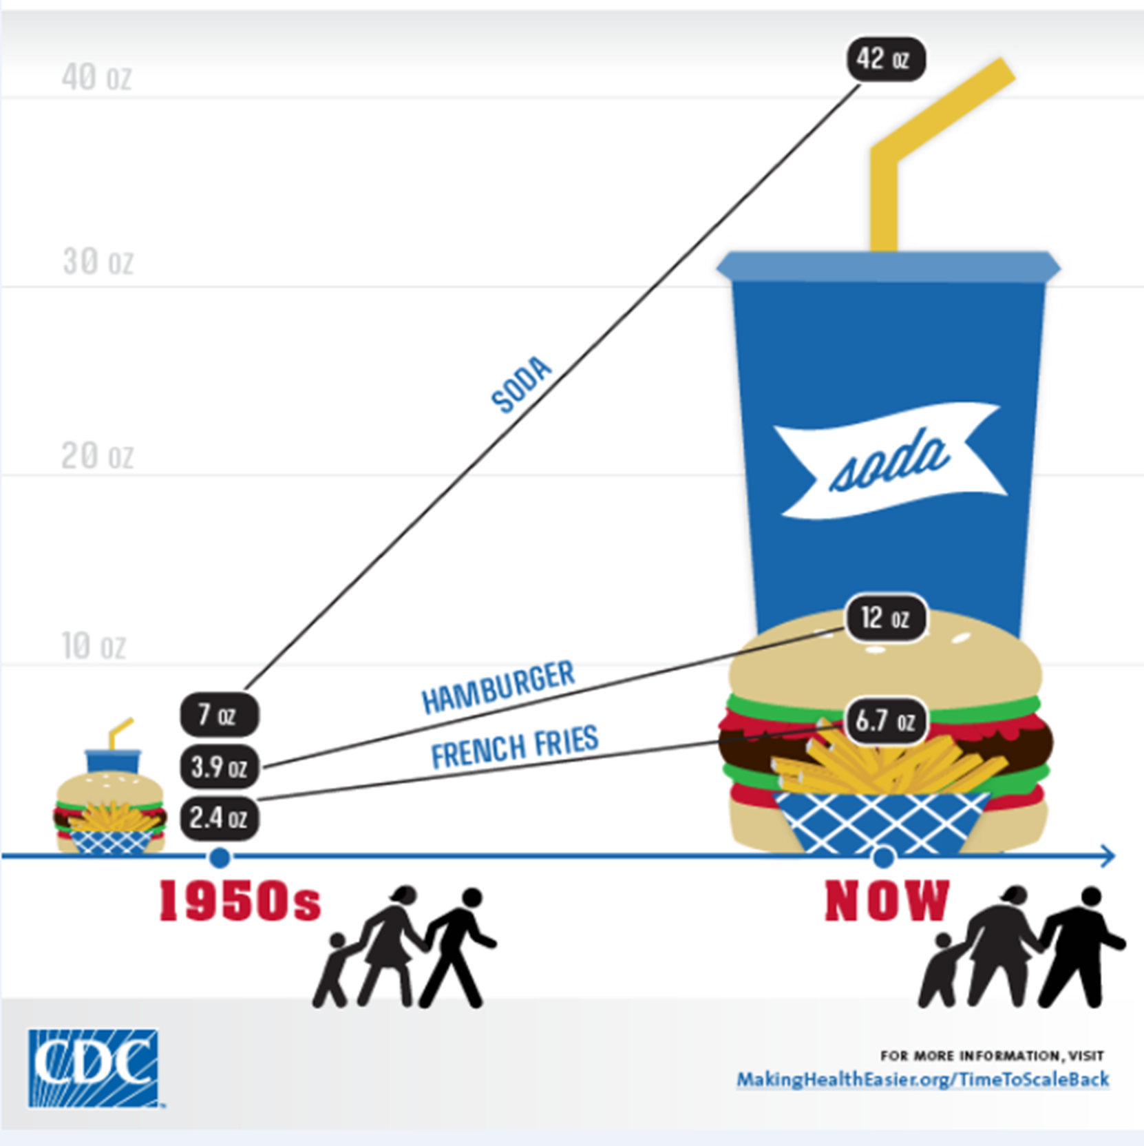
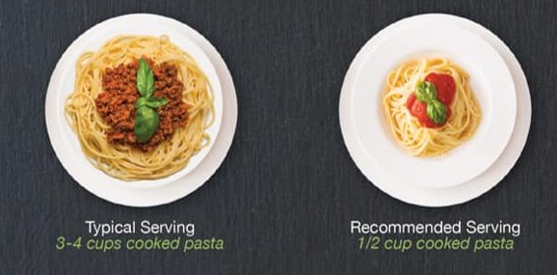
Distorcion de Porcion y el Impacto en la Obesidad
Sabias que las porciones de comida en los Estados Unidos por lo menos se han duplicado en su tamaño en los ultimos 20 años?
El control de porciones es una clave importante
para el control de un peso saludable.
Un Plato Tipico
3-4 tazas de pasta cocida
Una porcion recomendada
½ taza de pasta cocida

Slide 5
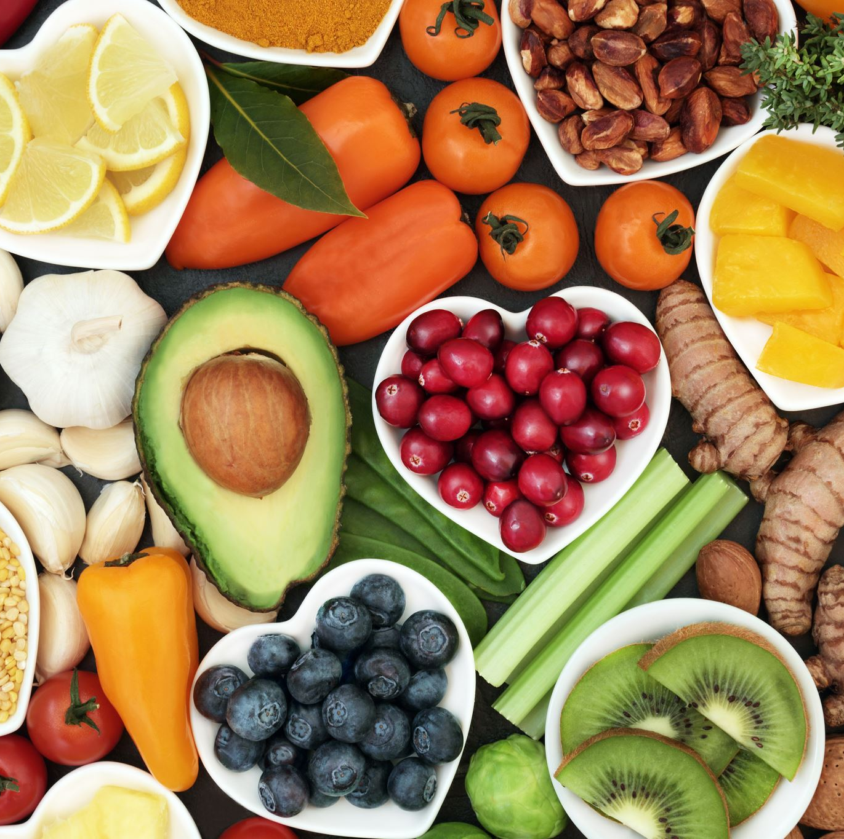
Que Significa Comer en Porciones
Significa elegir una cantidad saludable de un determinado alimento.
Ayuda a obtener los beneficios de los nutrientes en los alimentos sin comer en exceso.

Slide 6
ACTIVIDAD
Como se ve su plato?
Notes:
En referencia a tu comida mas fuerte del dia de ayer
Pasos para desarrollar actividad
Entregar platos de papel a cada participante
Repartir plumones

Slide 7
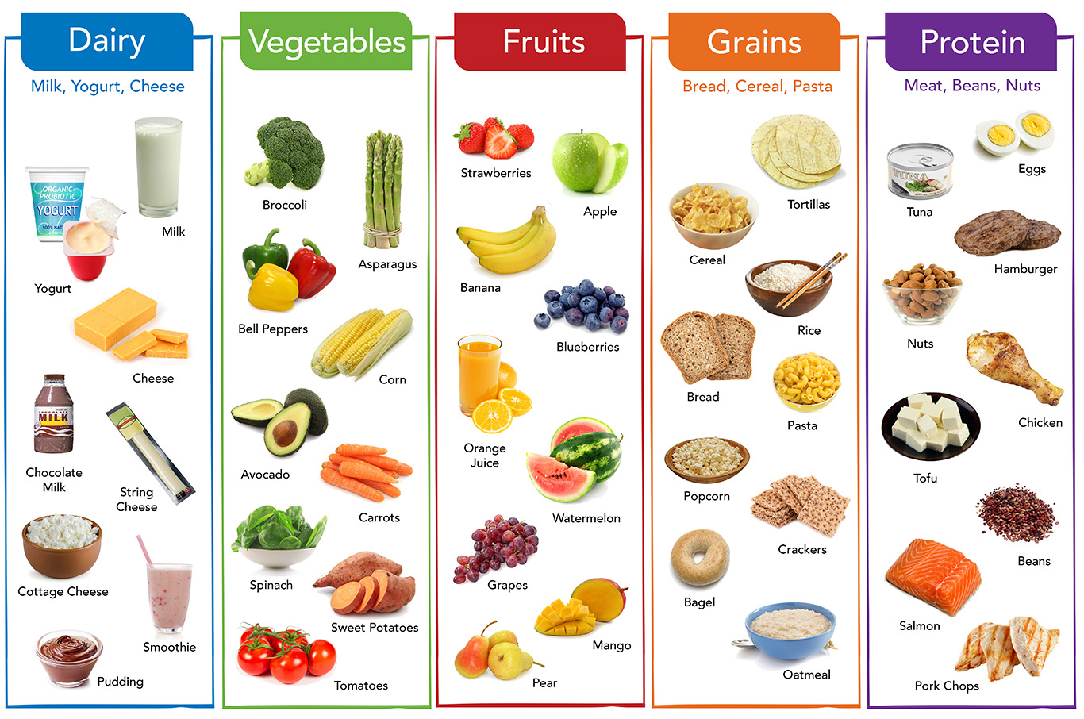
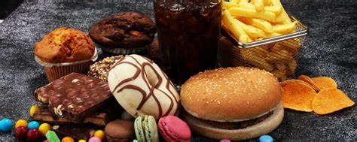
5 Grupos de Alimentos Especificos para Nutrientes Especificos
Lacteos
Vegetales
Frutas
Granos
Proteina
Patron alimenticio saludable
Variedad de vegetales
Frutas sin procesar
Granos
Productos lacteos
Variedad de alimentos con proteina
Leche, Yogurt, Queso
Pan, Cereal, Pasta
Carne, Frijoles, Nueces
Fresa
Huevo
Brocoli
Manzana
Tortilla
Atun
Leche
Esparragos
Cereal
Carne
Yogourt
Platano
Chile Morron
Moras
Arroz
Almendra
Queso
Elote
Pan
Pasta
Pollo
Calorias Vacias
Naranja
Leche con chocolate
Aguacate
Toffu
TIra de queso
Palomitas
Zanahoria
Sandia
Crackers
Frijoles
Requeson
Espinaca
Uva
Baggel
Camote
Salmon
Licuado
Mango
Pudin
Tomate
Pera
Avena
Puerco
Notes:
Alimentos y bebidas de alta densidad nutricional: Son alimentos que proporcionan vitaminas, minerales, proteínas y otros nutrientes y componentes beneficiosos para la salud, con pocas azúcares añadidas, grasas saturadas y sodio.

Slide 8
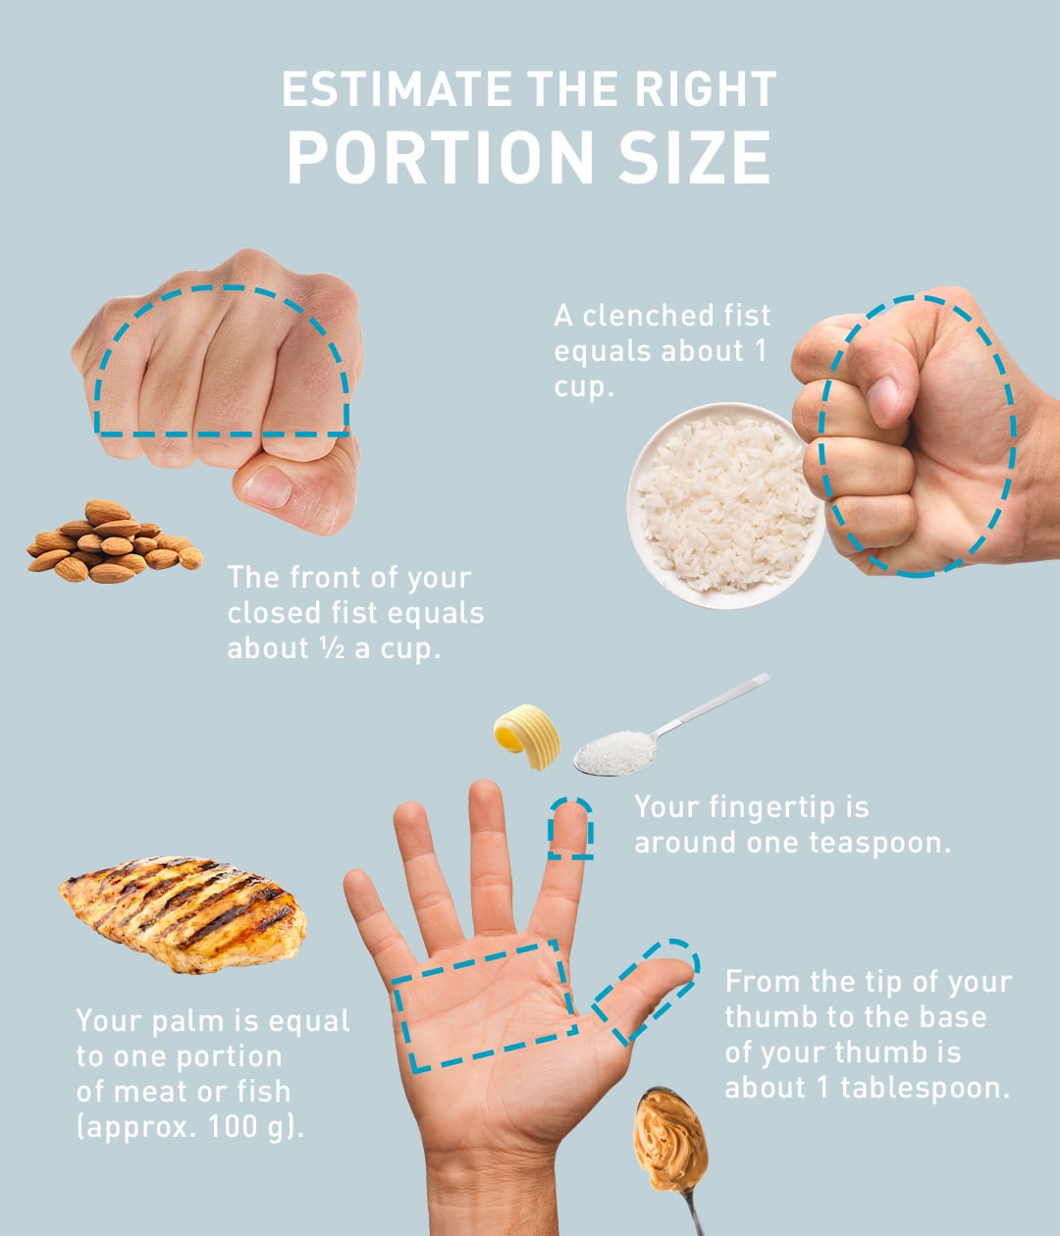
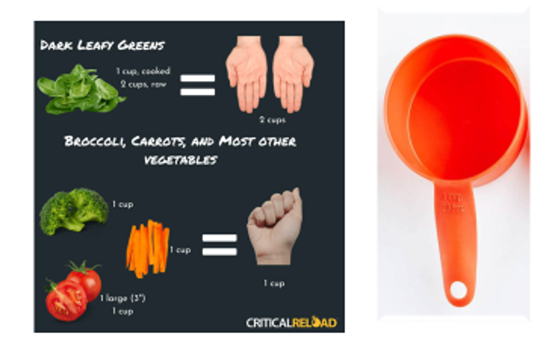
Hay 3 herramientas para el control de porciones
1. Midiendo con manos y tazas
Notes:
To get started, we are going to talk about a basic framework, or guidance for eating. By show of hands, who recognizes this image? This is the USDA’s food guidance system for the country and can be used to guide your food choices. The plate represents each of the five food groups which are fruits, vegetables, protein, grains and dairy. The plate shows how each of the five food groups fits into a healthy meal. The concepts represented in this plate are:
1) Proportion: What do you notice about how each food group is represented on the plate? Wait five seconds for responses. The five food 3 groups are represented in different proportions that can be used to guide how you plan what types of foods are in your meals. The recommendation is to make half your plate fruits and vegetables; a little more than a quarter of your plate grains, choosing whole grains at least 50 percent of the time, and less than a quarter of your plate lean protein foods. Dairy foods are a good accompaniment to meals, and low-fat plain dairy foods are recommended for anyone over two years of age.
2) Variety: The meal represented on the plate contains all five food groups. While it may be difficult to eat food from all five groups at each meal, it’s important to include foods from each food group in the meals and snacks you eat throughout the day. Eating a variety of foods every day allows you to get all the nutrients your body needs.
Purpose of Food Groups As nutrition science has progressed over time, scientists have discovered vitamins, minerals, and other components that make up our foods, and surely, there are more yet to be discovered. Food groups simplify dietary recommendations by focusing on foods instead of nutrients. For example, it’s much easier to try to eat two cups of fruit a day than 75 milligrams of vitamin C and 25 grams of fiber. The USDA Food Patterns provide the recommended amounts of each food group and subgroup at 12 different calorie levels, ranging from 1,000 to 3,200. These patterns are developed using food pattern modeling. By eating recommended amounts, individuals can meet their nutritional needs without having to track dozens of individual nutrients.
Food Group Amounts The USDA Food Patterns specify targets for each food group in cup equivalents (for Fruits, Vegetables, and Dairy) and ounce equivalents (for Grains and Protein Foods). Each pattern also includes a limited number of calories (8-19%) that can be used in other ways, such as small amounts of added sugars and saturated fats. Americans are encouraged to choose foods in their most nutrient dense forms as often as possible, to keep added sugars and saturated fat intakes each below 10 percent of total calorie intake.

Slide 9
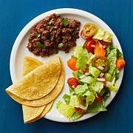
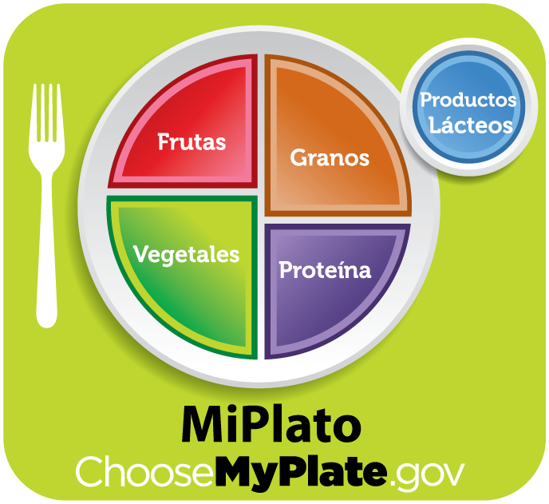
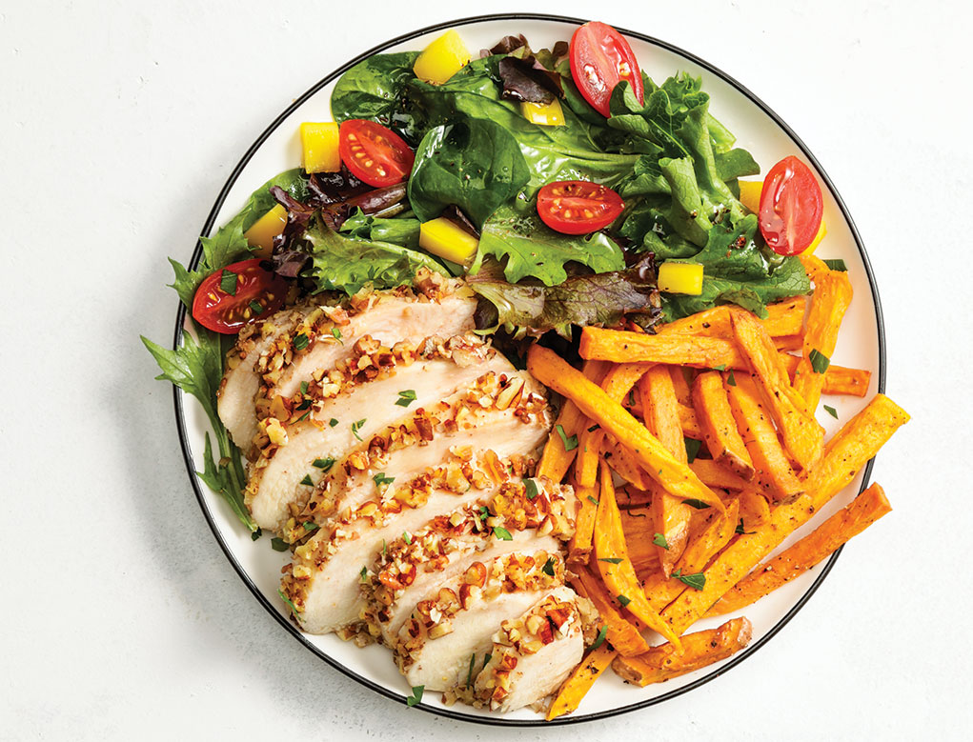
Hay 3 herramientas para el control de porciones
1. Siguiendo medidas recomendadas en Mi Plato
Notes:
To get started, we are going to talk about a basic framework, or guidance for eating. By show of hands, who recognizes this image? This is the USDA’s food guidance system for the country and can be used to guide your food choices. The plate represents each of the five food groups which are fruits, vegetables, protein, grains and dairy. The plate shows how each of the five food groups fits into a healthy meal. The concepts represented in this plate are:
1) Proportion: What do you notice about how each food group is represented on the plate? Wait five seconds for responses. The five food 3 groups are represented in different proportions that can be used to guide how you plan what types of foods are in your meals. The recommendation is to make half your plate fruits and vegetables; a little more than a quarter of your plate grains, choosing whole grains at least 50 percent of the time, and less than a quarter of your plate lean protein foods. Dairy foods are a good accompaniment to meals, and low-fat plain dairy foods are recommended for anyone over two years of age.
2) Variety: The meal represented on the plate contains all five food groups. While it may be difficult to eat food from all five groups at each meal, it’s important to include foods from each food group in the meals and snacks you eat throughout the day. Eating a variety of foods every day allows you to get all the nutrients your body needs.
Purpose of Food Groups As nutrition science has progressed over time, scientists have discovered vitamins, minerals, and other components that make up our foods, and surely, there are more yet to be discovered. Food groups simplify dietary recommendations by focusing on foods instead of nutrients. For example, it’s much easier to try to eat two cups of fruit a day than 75 milligrams of vitamin C and 25 grams of fiber. The USDA Food Patterns provide the recommended amounts of each food group and subgroup at 12 different calorie levels, ranging from 1,000 to 3,200. These patterns are developed using food pattern modeling. By eating recommended amounts, individuals can meet their nutritional needs without having to track dozens of individual nutrients.
Food Group Amounts The USDA Food Patterns specify targets for each food group in cup equivalents (for Fruits, Vegetables, and Dairy) and ounce equivalents (for Grains and Protein Foods). Each pattern also includes a limited number of calories (8-19%) that can be used in other ways, such as small amounts of added sugars and saturated fats. Americans are encouraged to choose foods in their most nutrient dense forms as often as possible, to keep added sugars and saturated fat intakes each below 10 percent of total calorie intake.

Slide 10
Formas Faciles Para Formar Tu Plato con las Porciones Adecuadas
Comienza con un plato de 9 pulgadas.
Llena la mitad de tu plato con verduras y frutas.
Llena la cuarta parte de tu plato con proteina magra.
Llena la otra cuarta parte con granos enteros.
Evitar repetir un segundo plato!
Notes:
Patrón alimentario saludable Seguir un patrón alimentario saludable ayuda a cubrir las necesidades nutricionales, a mantener un peso saludable y reducir el riesgo de enfermedades crónicas. Esto puede beneficiar a todas las personas, independiente de estado actual de salud, su edad, raza u origen étnico. La información provista en esta Guía le ofrece alternativas de alimentos y bebidas de alta densidad nutricional, que pueden adaptarse a sus gustos y preferencias personales, las costumbres y platos tradicionales y al presupuesto disponible. En términos generales, las mujeres necesitan consumir menos calorías que los hombres. Las mujeres entre los 19 y 30 años necesitan consumir entre 1,800 y 2,400 calorías diarias, mientras que los hombres en este mismo grupo de edad requieren entre 2,400 y 3,000 calorías. Entre los 31 y 59 años, las mujeres requieren entre 1,600 y 2,200 calorías diarias y los hombres entre 2,200 y 3,000 calorías. Se observa, entonces, que durante la adultez las necesidades calóricas disminuyen debido a los cambios de metabolismo que acompañan el envejecimiento. Los niveles de actividad física, la composición corporal y la presencia de enfermedades crónicas, entre otros factores, afectan las necesidades calóricas.

Slide 11
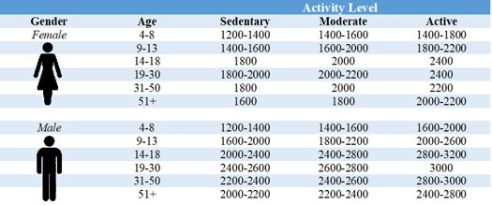
Hay 3 herramientas para el control de porciones
1. Contando Calorias necesidad de calorias individuales
Para un valor exacto
https://www.myplate.gov/es/myplate-plan
Par un aproximado cercano usar tabla de referencia
Ver notas para instrucciones de actividad
Notes:
Instrucciones
Autoevaluarce para determinar cantidad de calorias y porciones de los 5 grupos de alimentos adecuadas dependiendo el caso.
Dar 10 minutos para que cada participante tenga identificado su plan y llene las opciones de como serian los alimentos deacuerdo a sus gustos, necesidades y recursos.
Preguntar si alguien se siente agusto de compartir si no, la promotora comparta su plan.
Instrucciones para la promotora
Tener impresos a colores plan de alimentos de 1,600, 1800 y 2000 calorias.
LLevar plumas para todos los participantes

Slide 13
Con que herramienta te quedas para llevar un control de porciones?
Manos y tazas para medir
Porciones de MiPlato
Conteo de calorias

Slide 14
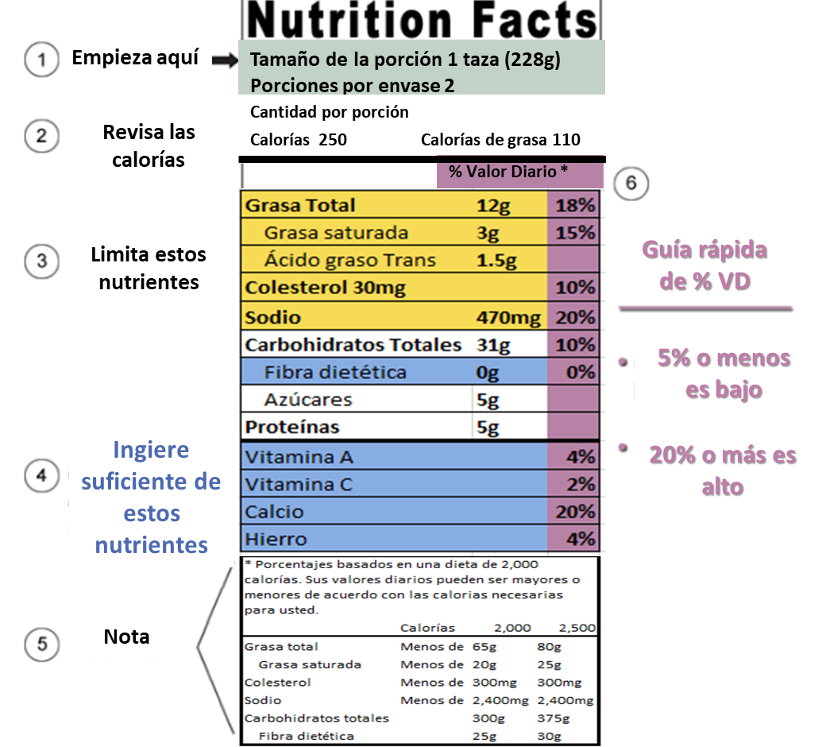
LAS ETIQUETAS NOS AYUDAN A IDENTIFICAR CUÁNTAS CALORÍAS HAY POR PORCIÓN
Usa los Datos de Nutricion en las Etiquetas Como Herramienta Para Medir Porciones de Alimentos Empaquetados

Slide 15
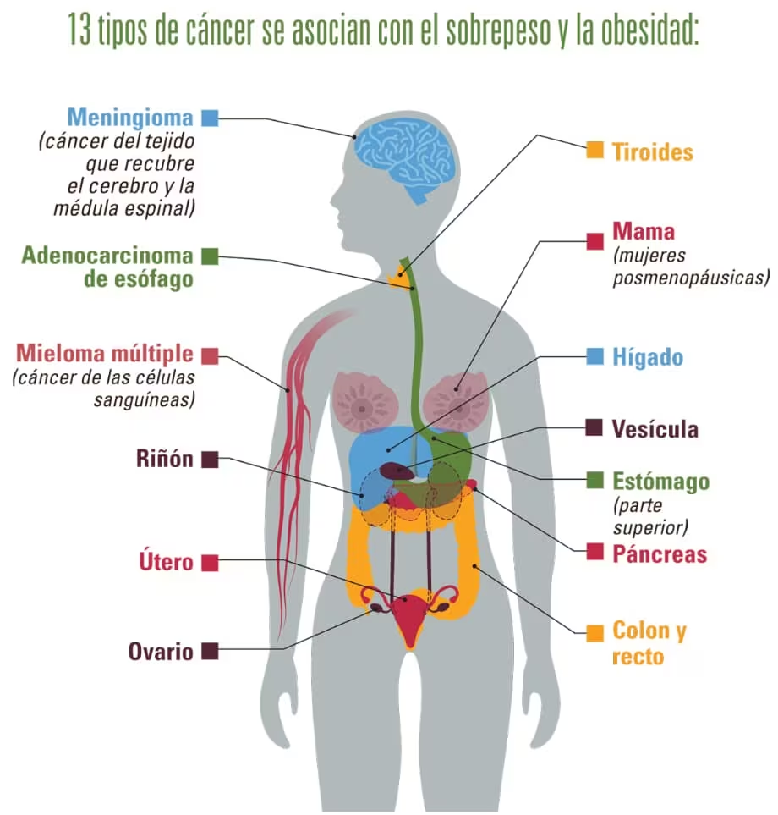
13 tipos de Cancer Asociados
con el Sobrepeso y Obesidad
Notes:
How might obesity increase the risk of cancer?
Several possible mechanisms have been suggested to explain how obesity might increase the risks of some cancers (32, 33).
Fat tissue (also called adipose tissue) produces excess amounts of estrogen, high levels of which have been associated with increased risks of breast, endometrial, ovarian, and some other cancers.
People with obesity often have increased blood levels of insulin and insulin-like growth factor-1 (IGF-1). High levels of insulin, a condition known as hyperinsulinemia, is due to insulin resistance and precedes the development of type 2 diabetes, another known cancer risk factor. High levels of insulin and IGF-1 may promote the development of colon, kidney, prostate, and endometrial cancers (34).
People with obesity often have chronic inflammatory conditions such as gallstones or non-alcoholic fatty liver disease. These conditions can cause oxidative stress, which leads to DNA damage (35) and increases the risk of biliary tract and other cancers (36).
Fat cells produce hormones called adipokines that can stimulate or inhibit cell growth. For example, the level of an adipokine called leptin in the blood increases with increasing body fat, and high levels of leptin can promote aberrant cell proliferation. Another adipokine, adiponectin, is less abundant in people with obesity than in people with a healthy weight and may have antiproliferative effects that protect against tumor growth.
Fat cells may also have direct and indirect effects on other cell growth and metabolic regulators, including mammalian target of rapamycin (mTOR) and AMP-activated protein kinase.

Slide 16
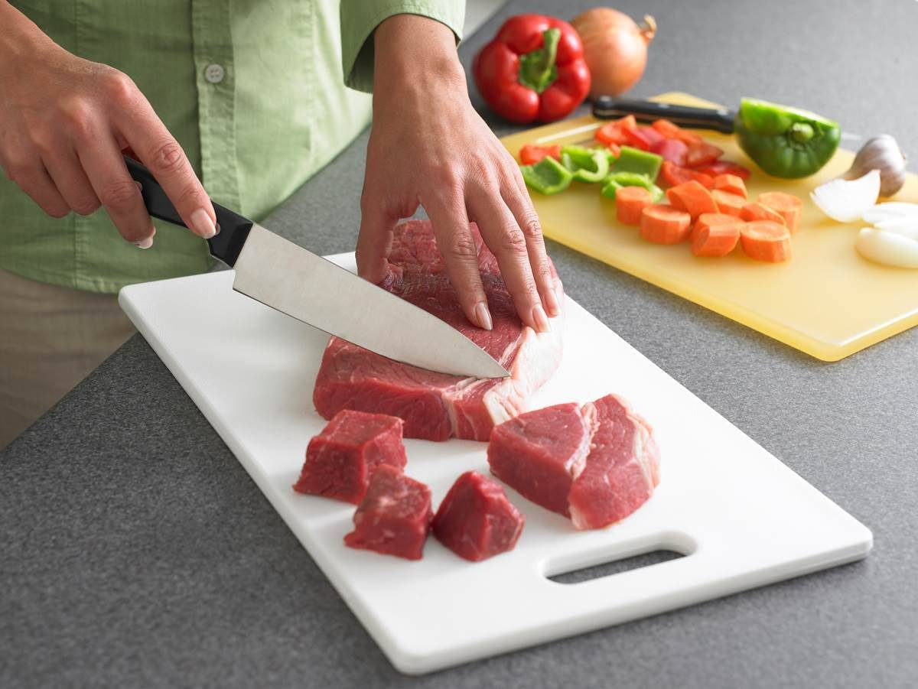
"El control de porciones significa comer pequeñas porciones"
Notes:
Cocina una cena saludable solo una vez a la semana, ese es un gran primer paso. Trate de cocinar las comidas en lotes el fin de semana para calentar para las cenas durante la semana.

Slide 17
FALSO
El control de las porciones no se trata de reducir drásticamente la ingesta de alimentos o comer porciones pequeñas.
Se trata de comprender el tamaño de las porciones adecuadas para su cuerpo y ajustarlas según sus necesidades individuales.
Notes:
Cocina una cena saludable solo una vez a la semana, ese es un gran primer paso. Trate de cocinar las comidas en lotes el fin de semana para calentar para las cenas durante la semana.

Slide 18
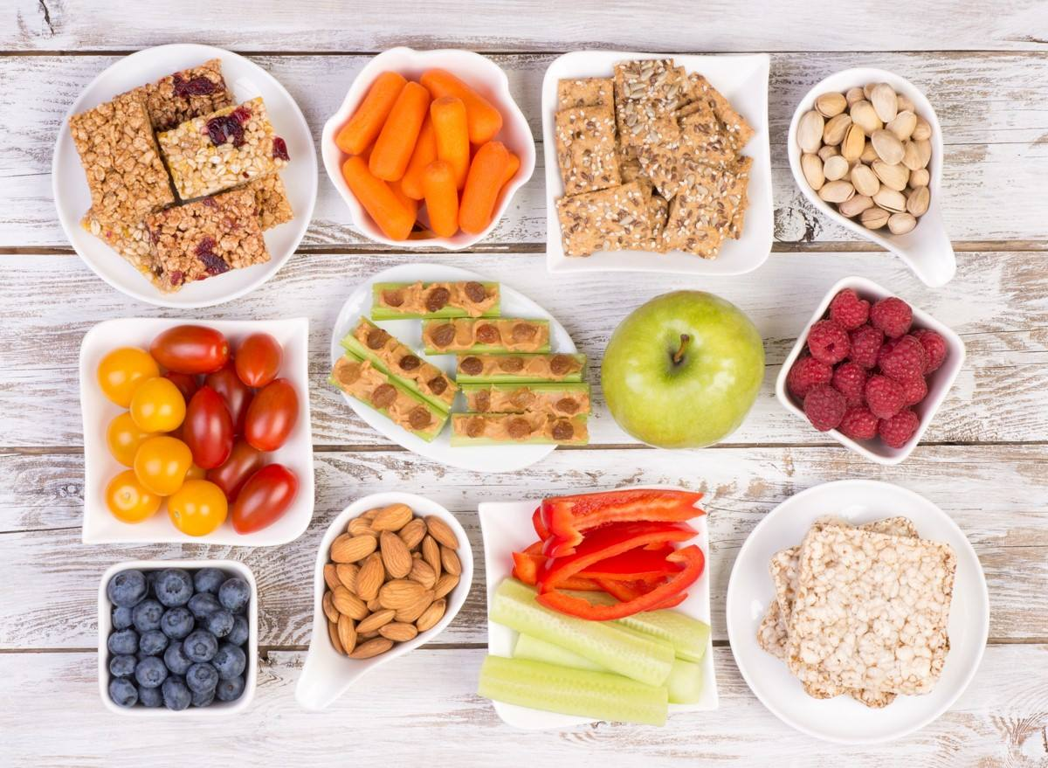
"El control de porciones va a limitar los nutrientes y me dara mas hambre”
Notes:
Cocina una cena saludable solo una vez a la semana, ese es un gran primer paso. Trate de cocinar las comidas en lotes el fin de semana para calentar para las cenas durante la semana.

Slide 19
FALSO
Tu cuerpo no anhela calorías. Anhela nutrientes. Si comes alimentos ricos en calorías pero bajos en nutrientes (como la comida rápida), tu cuerpo no está obteniendo las vitaminas y minerales que necesita para indicarle al cerebro que ya ha comido suficiente. Entonces sigues comiendo.​
Notes:
Cocina una cena saludable solo una vez a la semana, ese es un gran primer paso. Trate de cocinar las comidas en lotes el fin de semana para calentar para las cenas durante la semana.

Slide 20
Cuales son algunos de los retos al
comer en porciones?

Slide 21
BARRERAS Y SOLUCIONES
PARA UNA ALIMENTACIÓN SALUDABLE
No puedo controlar cuando algo me gusta | El primer paso ya lo diste, te estas dando cuenta! El tener conciencia de algo que nos pasa, es reconocer y lo mas seguro es que estes dispuesto/a a hacer algo para mejorar. Prueba comer mas despacio y disfruta el sabor y textura de los alimentos. Esto te ayudara a estar conectado con tus sentidos.
Se me antoja todo en el mandado | Evita lo mas posible ir con hambre al mandado porque tendras menos fuerza de voluntad para comprar alimentos que no necesitas y no son saludables.
No se como medir la comida | Es cierto que puede ser abrumante no saber las cantidades en gramos por eso siempre utiliza tus manos para una medida aproximada de las cantidades adecuadas.

Slide 22
Como se va a ver tu plato ahora?

Slide 23
IMPORTANCIA PARA CAMBIAR EL COMPORTAMIENTO
0
1
2
3
4
5
6
7
8
9
10
Para nada importante
Ligeramente importante
Muy importante
REGLA DE IMPORTANCIA
¿Qué tan importante es para ti consumir en porciones saludables de todos los grupos de alimentos?
Notes:
ROLE PLAY
On this scale, with 1 being not at all important to consume more fruits and vegetables, and 5 being very important to consume more fruits and vegetables, which point best reflects how important it is to you to change nutritional habits?
Why did you say a ___ (the number they chose) and not a ___ (high number than given)?
What would it take for you to become a ___ (higher number than given)?
It might need to be done several times before action plan is developed.

Slide 24
Modelos a seguir! Conozcamos historias exitosas de la comunidad
Video en espanol-
https://vimeo.com/238992514 https://vimeo.com/899952017 https://vimeo.com/897302369
En que te puedes identificar con la historia ?
En que es diferente la historia a tu vida en cuanto a barreras que tendrias para hacer un cambio en tu alimentacion?
Que limitaciones y motivaciones tienes para hacer un cambio?
Notes:
En que te puedes identificar con la historia ?
En que es diferente la historia a tu vidaen cuanto a barreras que tendrias para hacer un cambio en tu alimentacion?
Que limitaciones y motivaciones tienes para hacer un cambio?

Slide 25
Modelos a seguir! Conozcamos historias exitosas de la comunidad
Video en espanol-
https://vimeo.com/238992514 https://vimeo.com/899952017 https://vimeo.com/897302369
En que te puedes identificar con la historia ?
En que es diferente la historia a tu vida en cuanto a barreras que tendrias para hacer un cambio en tu alimentacion?
Que limitaciones y motivaciones tienes para hacer un cambio?
Notes:
En que te puedes identificar con la historia ?
En que es diferente la historia a tu vidaen cuanto a barreras que tendrias para hacer un cambio en tu alimentacion?
Que limitaciones y motivaciones tienes para hacer un cambio?

Slide 26
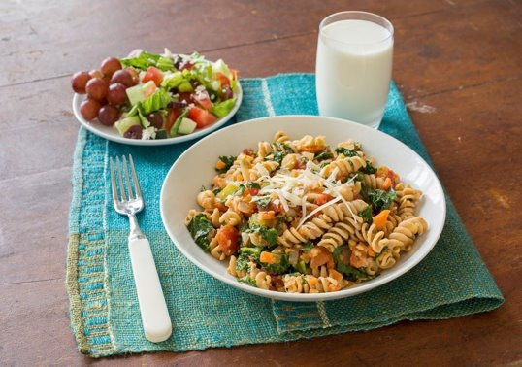
TOMA EL CONTROL
Enfocandote en tus acciones
META
Entre HOY y el próximo seguimiento de TSSC, mi objetivo es:[............................................................................].
PLAN DE ACCIÓN
✓ Qué harás
✓ Porque ✓ Dónde lo harás ✓ Cuándo lo harás ✓ Cuánto tiempo lo harás
¿Qué RETOS podría enfrentar? ¿Cómo los superarías?
Notes:
Reducido: alimentos procesados Al crear su plan de acción, es importante saber lo siguiente: ✓ Qué harás ✓ Dónde lo harás ✓ Cuándo lo harás ✓ Cuánto tiempo lo harás Establecer metas puede ser el primer paso para crear su plan de acción para controlar su presión arterial. Un posible objetivo podría ser medir su presión arterial dos veces al día entre ahora y la próxima cita con su proveedor de atención médica. Para lograr ese objetivo, puede obtener lecturas de la presión arterial una vez por la mañana y una vez por la noche. Al crear sus metas, tenga en cuenta qué desafíos podría enfrentar y cómo los superaría. ¿Cuál podría ser su objetivo personal para controlar su presión arterial?

Slide 27
?

Slide 28
LISTO PARA CAMBIAR EL COMPORTAMIENTO
0
1
2
3
4
5
6
7
8
9
10
Para nada listo
Ligeramente listo
Muy listo
En esta escala de 0 al 10, ¿qué tan listo está para comer las porciones adecuadas de todos los grupos de alimentos?
Notes:
ROLE PLAY
On this scale, with 1 being not at all important to consume more fruits and vegetables, and 5 being very important to consume more fruits and vegetables, which point best reflects how important it is to you to change nutritional habits?
Why did you say a ___ (the number they chose) and not a ___ (high number than given)?
What would it take for you to become a ___ (higher number than given)?
It might need to be done several times before action plan is developed.

Slide 29
CONFIANZA PARA CAMBIAR EL COMPORTAMIENTO
0
1
2
3
4
5
6
7
8
9
10
Para nada seguro
Ligeramente seguro
Muy seguro
En esta escala de 0 al 10, ¿qué tan segura/o estás de lograr un cambio que te lleve a comer las porciones correctas de los grupos de alimentos?
Notes:
ROLE PLAY
On this scale, with 1 being not at all important to consume more fruits and vegetables, and 5 being very important to consume more fruits and vegetables, which point best reflects how important it is to you to change nutritional habits?
Why did you say a ___ (the number they chose) and not a ___ (high number than given)?
What would it take for you to become a ___ (higher number than given)?
It might need to be done several times before action plan is developed.

Slide 30
FOLLETOS
Plato de cartón para actividad
Mi plate-plan Plan de acción

Slide 31
REFERENCES
https://www.cdc.gov/spanish/cancer/obesity/index.htm

